Slide 1
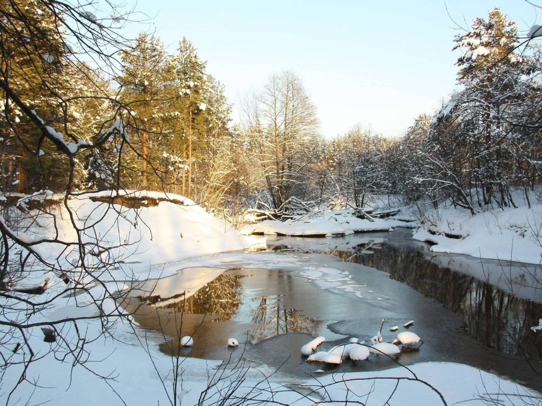
Тема: Стихотворения Алексея Николаевича Плещеева о весне.

Slide 2
Речевая разминка:
ра – ра – ра –Кате спать пора;
ро – ро – ро – на полу стоит ведро;
ры – ры – ры – летают комары;
ор – ор – ор – подмели мы двор;
арь – арь – арь – на стене висит фонарь.

Slide 3
Речевая разминка:
Тары – бары
Растабары!
У Варвары
Куры стары!

Slide 4
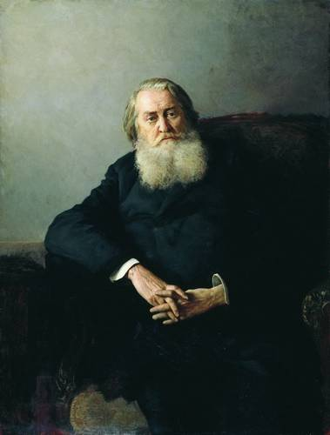
Алексей Николаевич Плещеев

Slide 5
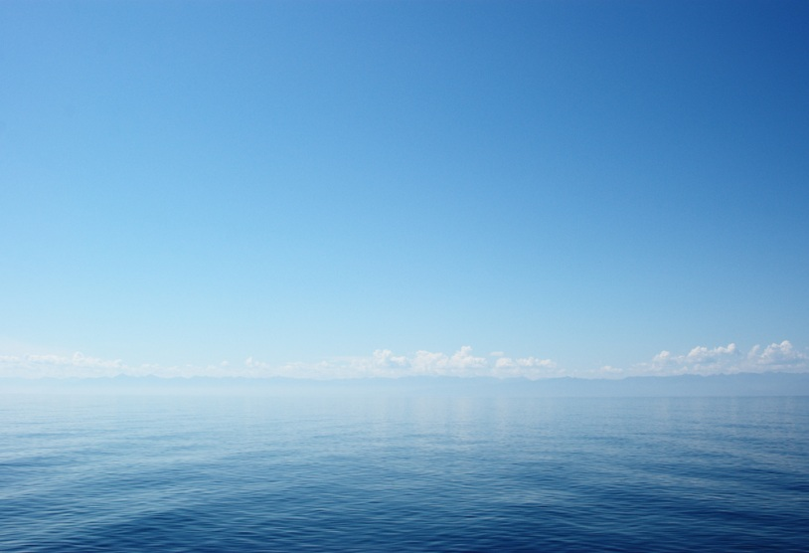
Лазурь

Slide 6
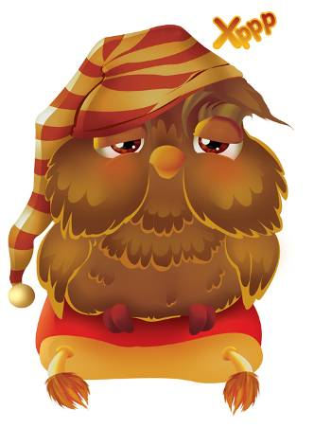
ПЕРЕ- РЫВ! ПЕРЕ- РЫВ!

Slide 7
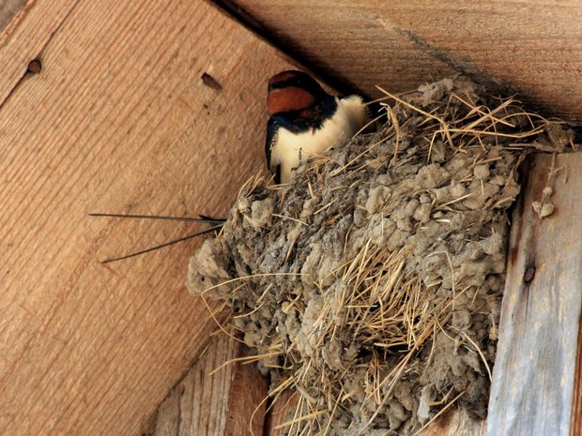
Гнездо деревенской ласточки

Slide 8
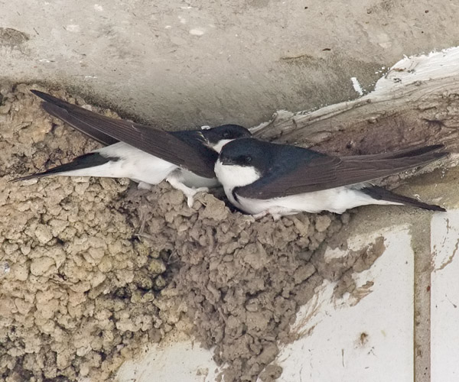
Гнездо городской ласточки

Slide 9
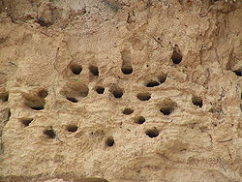
Гнёзда ласточек – береговушек

Slide 10
1. Автор стихотворений «Весна», «Сельская песенка»
А.Барто, А.Плещеев, Ф.Тютчев
2. Время года, которое описывает поэт А.Плещеев
Весна, зима, осень
3. Название птиц из стихотворения «Весна»
Ласточки, воробьи, соловьи
4. Что является источником творческого вдохновения А.Н.Плещеева?
Природа, солнце, птицы

Slide 11


Slide 12

Домашнее задание:
Выучить любое стихотворение А. Плещеева

Slide 13
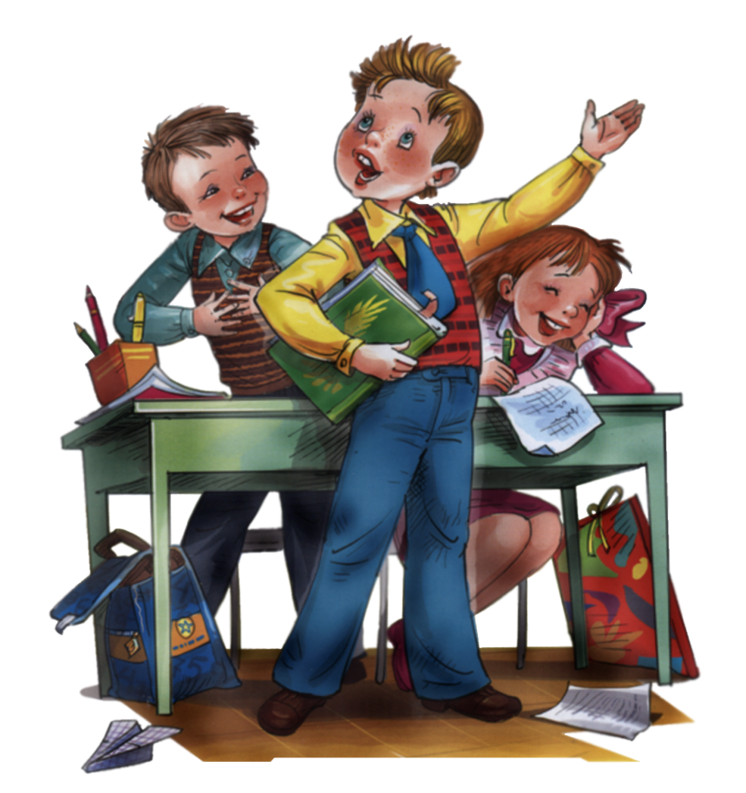
Молодцы!
Всем спасибо за работу!!!

